Slide 1
CHÀO MỪNG CÁC EM ĐẾN VỚI TIẾT HỌC
GV: Chu Thị Trâm
童心飞扬儿童PPT
汇报人：千库网 汇报时间：XX年XX月

Slide 2
KHỞI ĐỘNG

Slide 3
PLAY

Slide 4
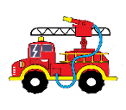
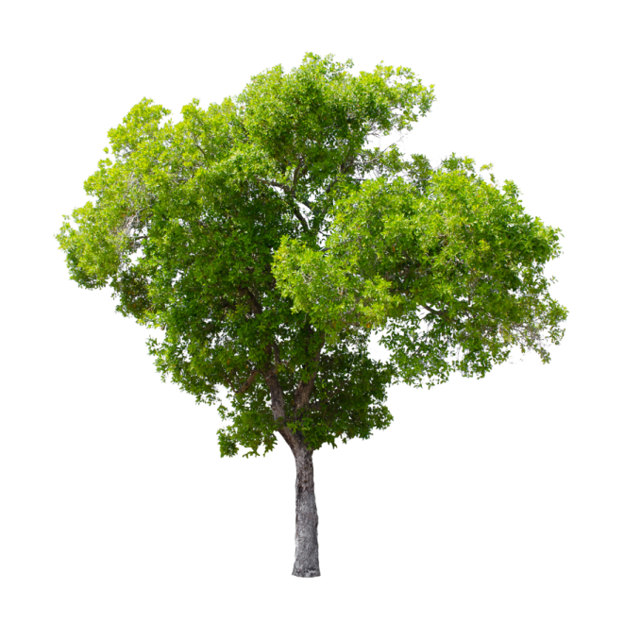
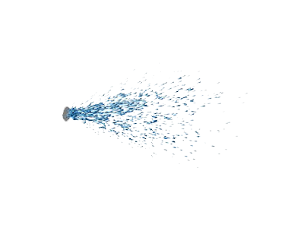
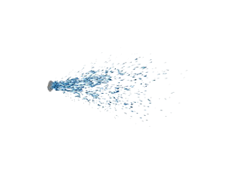
1
2
3
4
Notes:
Thầy cô click vào từ 1 đến 4

Slide 5
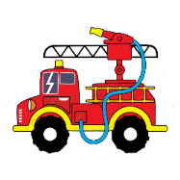
Đọc thuộc lòng 2 khổ thơ em thích bài “Để lại cho em”

Slide 6
Trong bài “để lại cho em”.
Chị đã để lại những đồ vật gì cho em bé dùng.
A. Đôi dép đỏ
C. Mũ len
B. Đôi tất, áo
D. Tất cả đáp án A, B, C đều đúng.

Slide 7
Trong bài “để lại cho em”.
Chị còn để lại cho em bé điều gì tốt đẹp?
A. Cái ngoan
C. Đáp án A, B đều đúng.
B. Cái tay sạch sẽ, thơm
D. Đáp án A, B đều sai

Slide 8
Kể những việc đã làm việc gì giúp em bé của em (hoặc các em nhỏ ít tuổi hơn em).

Slide 9
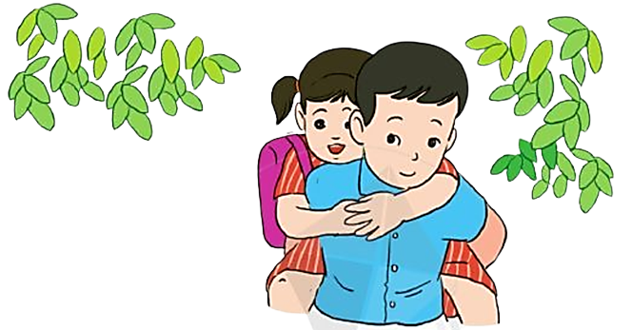
Đón em

Slide 10
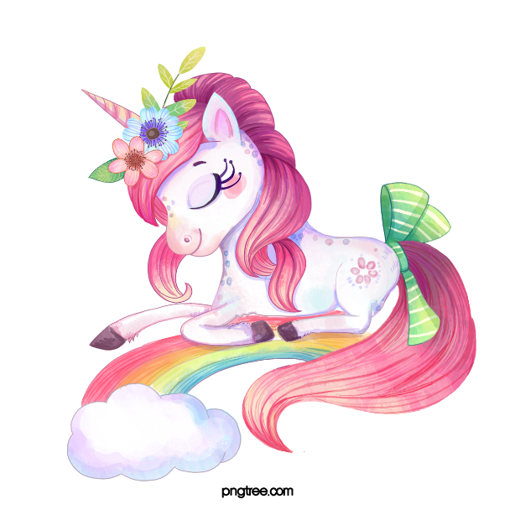
TIẾT 1

Slide 11
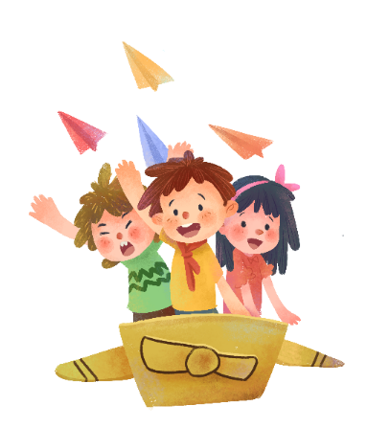
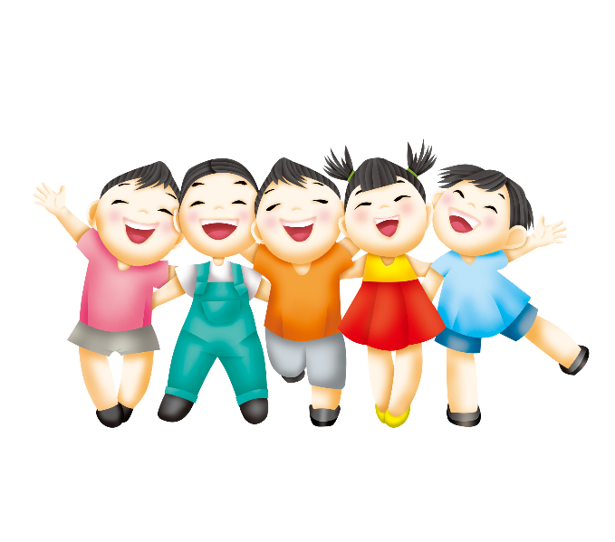
ĐỌC

Slide 12
ĐỌC
Đón em
1. Dũng học lớp 5. Trường Dũng ở sát trường mầm non nên cứ tan học là Dũng qua trường mầm non đón bé Lan.
2. Một hôm, nhóm của Dũng phải làm báo tường nên về muộn, Dũng vội vàng chạy sang trường đón em gái. Nhưng lớp bé Lan đã đóng cửa. Dũng nghĩ là bố mẹ đi làm về sớm, đã đón em rồi. Nhưng ở nhà, cửa vẫn khoá, bố mẹ chưa về. Dũng lo lắng quay trở lại trường mầm non.
3. Bác bảo vệ dẫn Dũng đến chỗ trông những em nhỏ chưa có người đón. Bước vào phòng, Dũng thấy em gái đang ngồi chơi một mình. Cô giáo thì đang dỗ một em nhỏ khóc thút thít. Dũng vừa mừng vừa thương, xuýt xoa: “Ôi, em ngoan quá!”.
Lúc ấy, Lan mới rơm rớm nước mắt, ôm chầm lấy anh.
4. Hôm đó, Dũng cõng em gái về nhà. Vừa ôm cổ anh, Lan vừa líu lo. Dũng thấy vui hơn hẳn mọi ngày.
Minh Hà

Slide 13
LUYỆN ĐỌC
Đón em
1. Dũng học lớp 5. Trường Dũng ở sát trường mầm non nên cứ tan học là Dũng qua trường mầm non đón bé Lan.
2. Một hôm, nhóm của Dũng phải làm báo tường nên về muộn, Dũng vội vàng chạy sang trường đón em gái. Nhưng lớp bé Lan đã đóng cửa. Dũng nghĩ là bố mẹ đi làm về sớm, đã đón em rồi. Nhưng ở nhà, cửa vẫn khoá, bố mẹ chưa về. Dũng lo lắng quay trở lại trường mầm non.
mầm non
vội vàng
lo lắng
Trường Dũng ở sát trường mầm non nên cứ tan học là Dũng qua trường mầm non đón bé Lan.

Slide 14
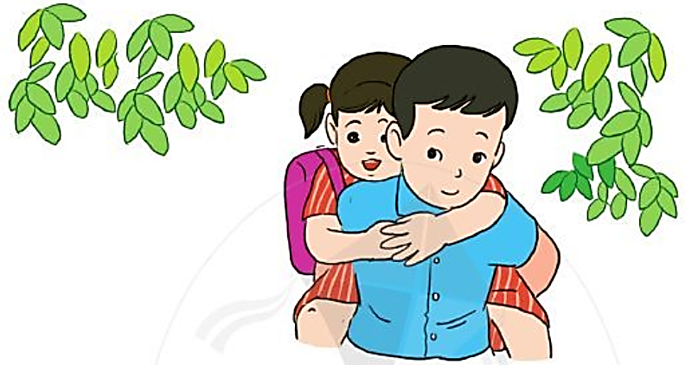
3. Bác bảo vệ dẫn Dũng đến chỗ trông những em nhỏ chưa có người đón. Bước vào phòng, Dũng thấy em gái đang ngồi chơi một mình. Cô giáo thì đang dỗ một em nhỏ khóc thút thít. Dũng vừa mừng vừa thương, xuýt xoa: “Ôi, em ngoan quá!”.
Lúc ấy, Lan mới rơm rớm nước mắt, ôm chầm lấy anh.
4. Hôm đó, Dũng cõng em gái về nhà. Vừa ôm cổ anh, Lan vừa líu lo. Dũng thấy vui hơn hẳn mọi ngày.
Minh Hà
thút thít
xuýt xoa
rơm rớm
líu lo
Bác bảo vệ dẫn Dũng đến chỗ trông những em nhỏ chưa có người đón.

Slide 15
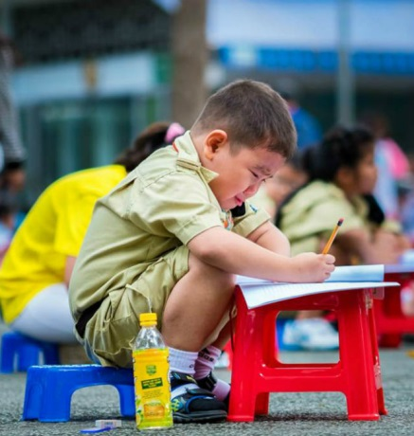
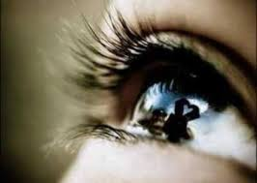
Chú thích:
Thút thít:
từ gợi tả tiếng khóc nhỏ và rời rạc, xen lẫn tiếng xịt mũi.
Rơm rớm:
(nước mắt) ứa ra một ít, chưa thành giọt, thành dòng.

Slide 16
ĐỌC ĐOẠN
Đón em
1. Dũng học lớp 5. Trường Dũng ở sát trường mầm non nên cứ tan học là Dũng qua trường mầm non đón bé Lan.
2. Một hôm, nhóm của Dũng phải làm báo tường nên về muộn, Dũng vội vàng chạy sang trường đón em gái. Nhưng lớp bé Lan đã đóng cửa. Dũng nghĩ là bố mẹ đi làm về sớm, đã đón em rồi. Nhưng ở nhà, cửa vẫn khoá, bố mẹ chưa về. Dũng lo lắng quay trở lại trường mầm non.
3. Bác bảo vệ dẫn Dũng đến chỗ trong những em nhỏ chưa có người đón. Bước vào phòng, Dũng thấy em gái đang ngồi chơi một mình. Cô giáo thì đang dỗ một em nhỏ khóc thút thít. Dũng vừa mừng vừa thương, xuýt xoa: “Ôi, em ngoan quá!”.
Lúc ấy, Lan mới rơm rớm nước mắt, ôm chầm lấy anh.
4. Hôm đó, Dũng cõng em gái về nhà. Vừa ôm cổ anh, Lan vừa líu lo. Dũng thấy vui hơn hẳn mọi ngày.
Minh Hà
1
2
3
4
Bài đọc chia làm mấy đoạn?

Slide 17
ĐỌC TOÀN BÀI
Đón em
1. Dũng học lớp 5. Trường Dũng ở sát trường mầm non nên cứ tan học là Dũng qua trường mầm non đón bé Lan.
2. Một hôm, nhóm của Dũng phải làm báo tường nên về muộn, Dũng vội vàng chạy sang trường đón em gái. Nhưng lớp bé Lan đã đóng cửa. Dũng nghĩ là bố mẹ đi làm về sớm, đã đón em rồi. Nhưng ở nhà, cửa vẫn khoá, bố mẹ chưa về. Dũng lo lắng quay trở lại trường mầm non.
3. Bác bảo vệ dẫn Dũng đến chỗ trong những em nhỏ chưa có người đón. Bước vào phòng, Dũng thấy em gái đang ngồi chơi một mình. Cô giáo thì đang dỗ một em nhỏ khóc thút thít. Dũng vừa mừng vừa thương, xuýt xoa: “Ôi, em ngoan quá!”.
Lúc ấy, Lan mới rơm rớm nước mắt, ôm chầm lấy anh.
4. Hôm đó, Dũng cõng em gái về nhà. Vừa ôm cổ anh, Lan vừa líu lo. Dũng thấy vui hơn hẳn mọi ngày.
Minh Hà

Slide 18
TIẾT 2

Slide 19
ĐỌC HIỂU

Slide 20
1. Hằng ngày, sau khi tan học, Dũng làm gì?
Hằng ngày, sau khi tan học, Dũng qua trường mầm non đón bé Lan.
2. Những từ ngữ nào ở đoạn 2 và đoạn 3 cho thấy Dũng rất thương em?
Những từ ngữ ở đoạn 2 và 3 cho thấy Dũng rất thương em: vội vàng chạy sang trường đón em gái, lo lắng, vừa mừng vừa thương, xuýt xoa.

Slide 21
3. Vì sao trên đường về, Lan vừa ôm cổ anh vừa hát líu lo?
Trên đường về, Lan vừa ôm cổ anh vừa hát líu lo vì được anh cõng về nhà.

Slide 22
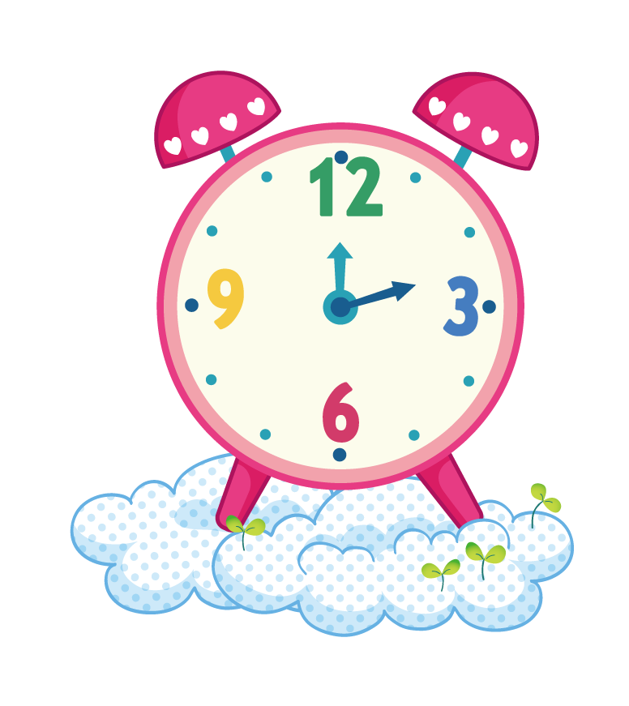
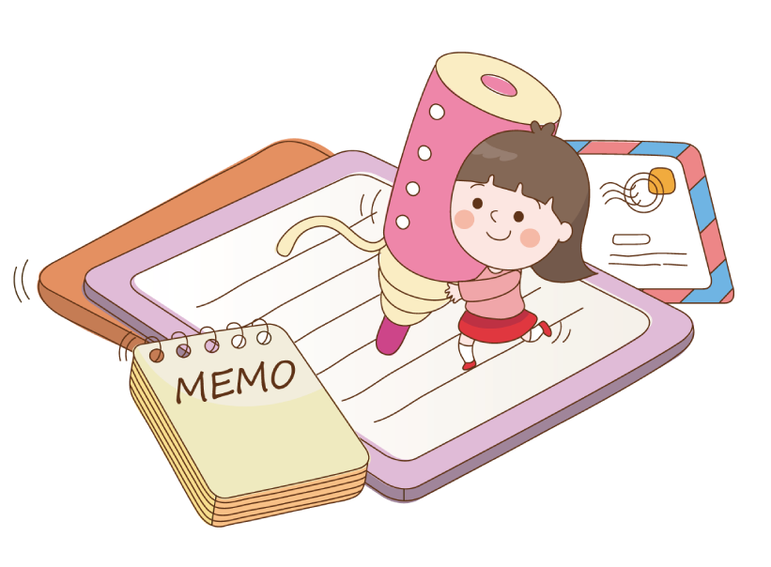
4. Theo em, Dũng thấy vui hơn mọi ngày vì điều gì? Chọn ý em thích:
a) Vì Dũng đã có mặt lúc em gái đang mong anh đến.
b) Vì Dũng thấy em gái vui hơn hẳn mọi ngày.
c) Vì Dũng đã đón được em gái ở trường.

Slide 23
Luyện tập

Slide 24
1. Các từ ngữ vội vàng, lo lắng, vừa mừng vừa thương, vui cho thấy Dũng là người anh thế nào?
Cho thấy Dũng là người rất thương em của mình.
2. Theo em, lúc bé Lan “rơm rớm nước mắt, ôm chầm lấy anh”, Dũng sẽ nói gì để an ủi em?
Anh xin lỗi. Bây giờ chúng mình về nhà nhé!

Slide 25
Đón em
1. Dũng học lớp 5. Trường Dũng ở sát trường mầm non nên cứ tan học là Dũng qua trường mầm non đón bé Lan.
2. Một hôm, nhóm của Dũng phải làm báo tường nên về muộn, Dũng vội vàng chạy sang trường đón em gái. Nhưng lớp bé Lan đã đóng cửa. Dũng nghĩ là bố mẹ đi làm về sớm, đã đón em rồi. Nhưng ở nhà, cửa vẫn khoá, bố mẹ chưa về. Dũng lo lắng quay trở lại trường mầm non.
3. Bác bảo vệ dẫn Dũng đến chỗ trong những em nhỏ chưa có người đón. Bước vào phòng, Dũng thấy em gái đang ngồi chơi một mình. Cô giáo thì đang dỗ một em nhỏ khóc thút thít. Dũng vừa mừng vừa thương, xuýt xoa: “Ôi, em ngoan quá!”.

Slide 26
Lúc ấy, Lan mới rơm rớm nước mắt, ôm chầm lấy anh.
4. Hôm đó, Dũng cõng em gái về nhà. Vừa ôm cổ anh, Lan vừa líu lo. Dũng thấy vui hơn hẳn mọi ngày.
Minh Hà

Slide 27
Củng cố - Dặn dò

Slide 28
THANK YOU
Tạm biệt và hẹn gặp lại

